Slide 1
Экзаменционный билет №17
Выполнил Жигалов Сергей
Группы ИС2-20

Slide 2
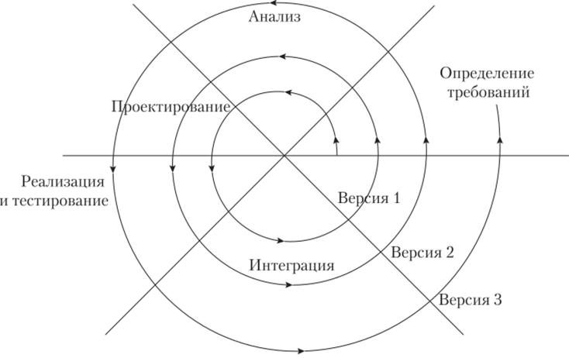
Жизненый цикл
При разработке данного проекта была выбрана спиральная модель жизненного цикла т.к. в дальнейшем данную базу планируется расширять и усовершенствовать.

Slide 3
Функиональные и технические требования
Функциональные
Система должна показывать какие книги были взяты студентом.
Система должна показывать какие книги уже были возвращены студентом.
Система должна упрощать наблюдение за отсутствующими и книгами в наличии.
Система должна облегчить заполнение заявок от студентов из-за отсутствия лишней информации, а только использования номера студенческого билета.
Технические
Компьютер на базе ОС «Windows 10»; Приложение было создано на 1С: Предприятие.
Интеллектуальная карта, инфологическая и TO-BE модель были созданные через интернет ресурс (draw.io)

Slide 4
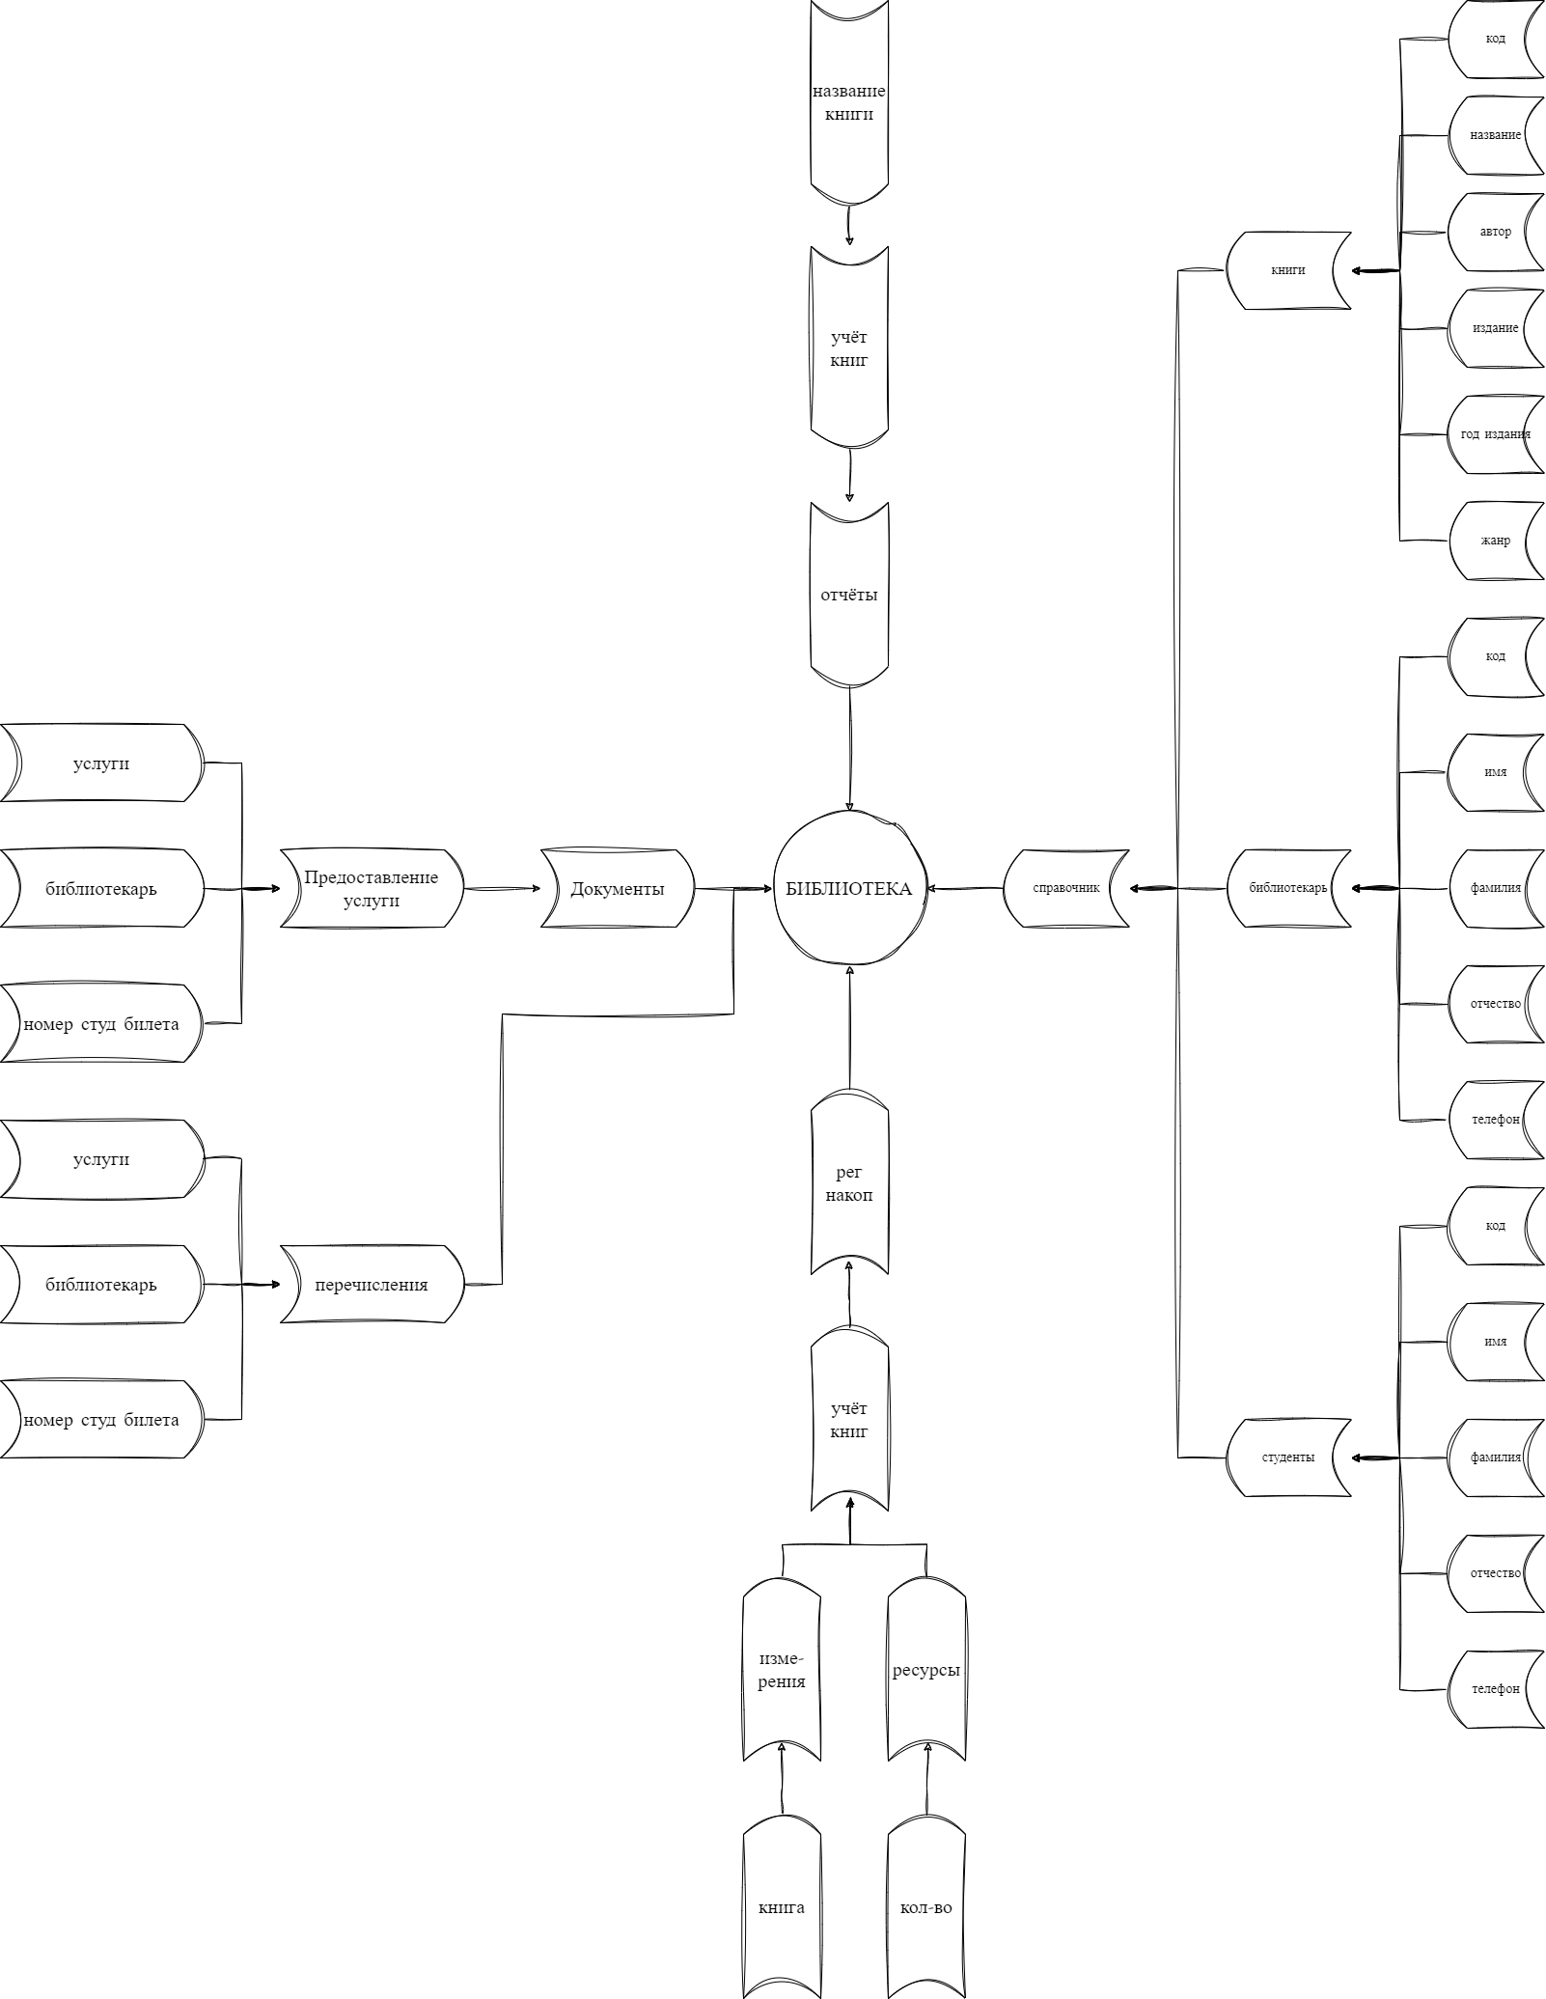
Интеллектуальная карта

Slide 5
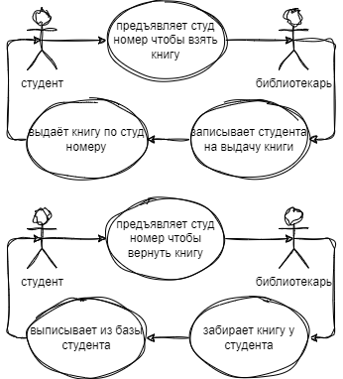
Модель TO-BE

Slide 6
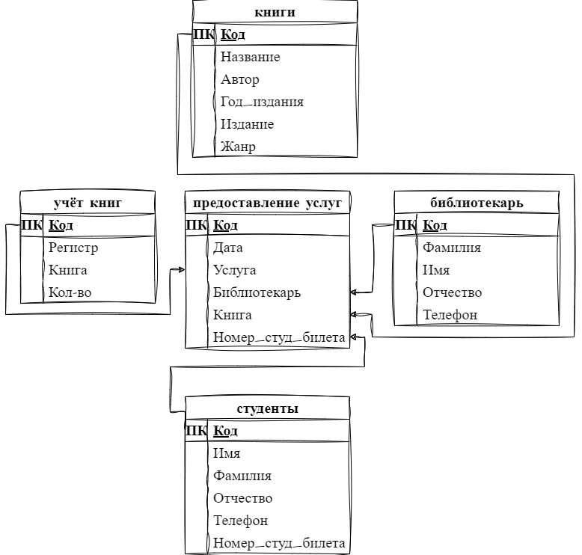
Инфологическая модель

Slide 7
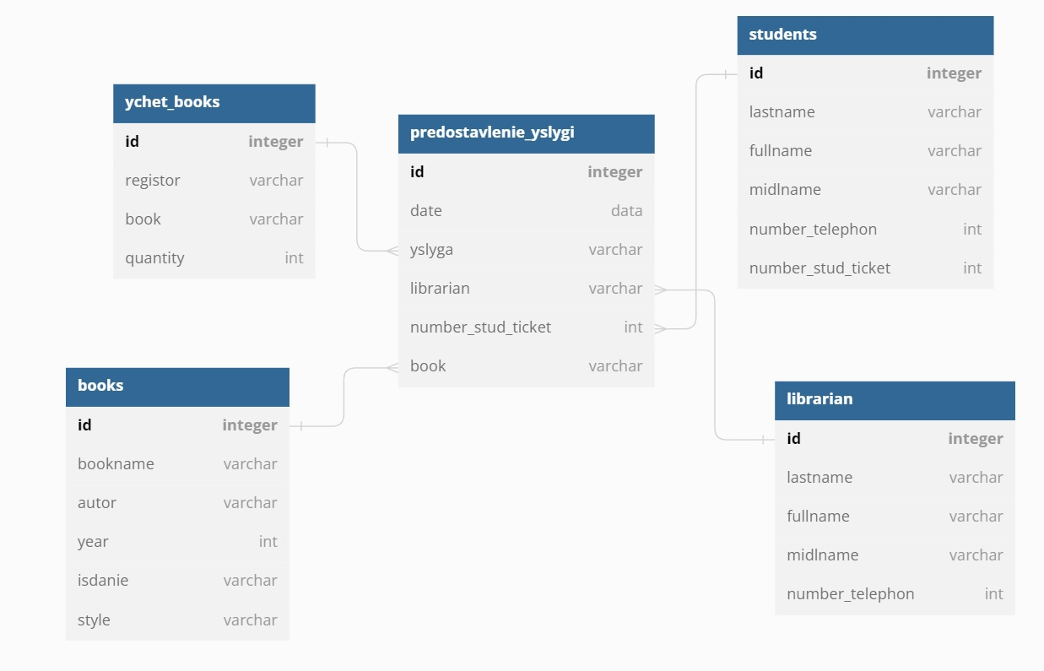
Датологическая модель

Slide 8
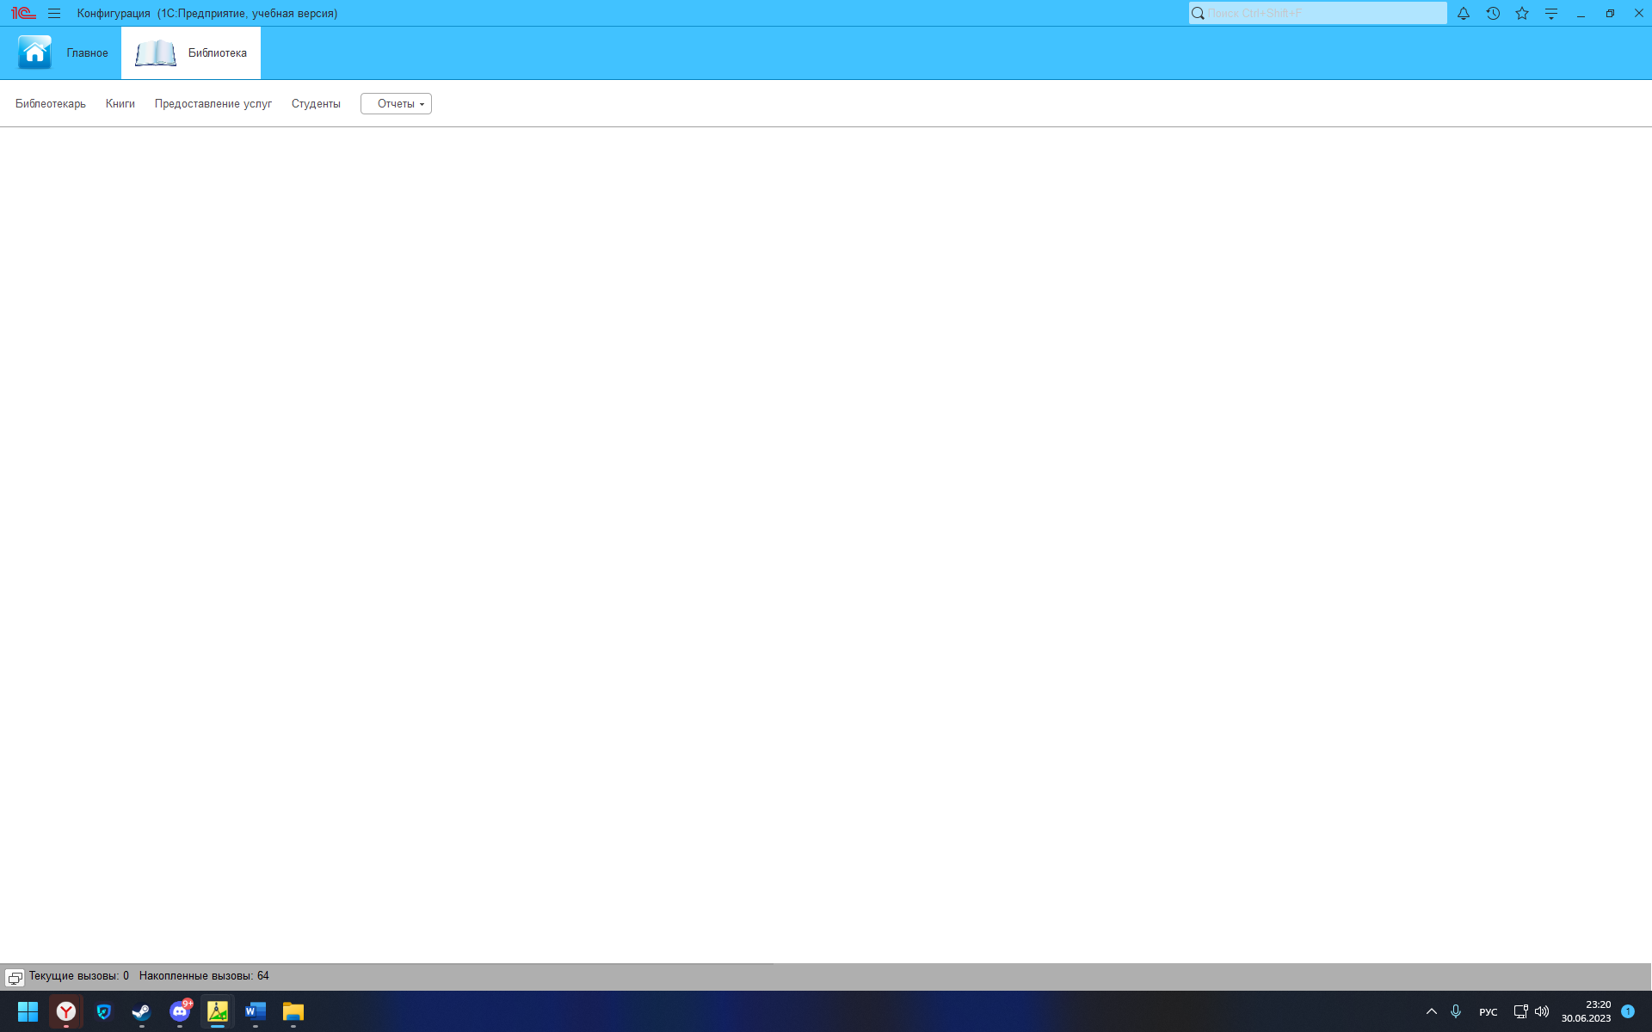
Интерфейс в 1С

Slide 9

Инструменты разработки
1С: Предприятие — единая платформа для автоматизации деятельности организации: бухгалтерского, кадрового, управленческого и финансового учета.

Slide 10
Политика безопасности и тестирование
Политика безопасности для данного проекта библиотеки института нужно учитывать особенности данной отрасли и необходимость защиты конфиденциальных данных клиентов:
Шифрование и защита данных
Резервное копирование и восстановление
Обучение и осведомленность

Slide 11
СПАСИБО ЗА ВНИМАНИЕ

